Slide 1
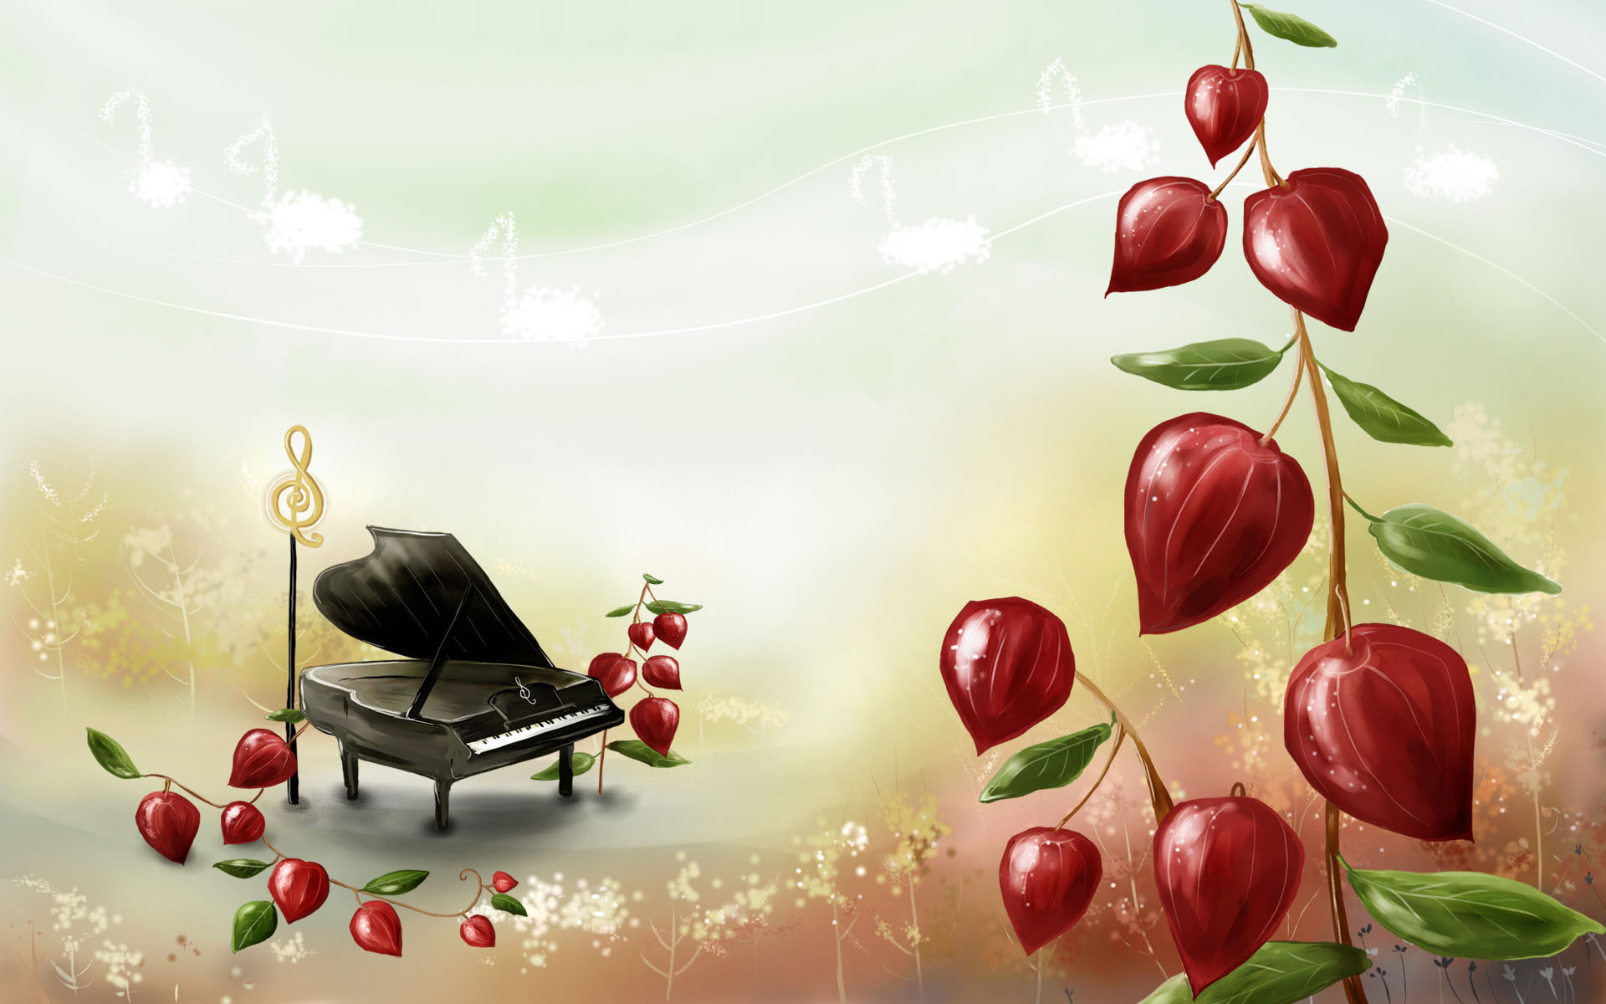
Мы играем и поём
Фестиваль «Музыкальная весна»
Класс преподавателей Вашенковой Ларисы Михайловны,
Иваньевой Анны Юрьевны

Slide 2
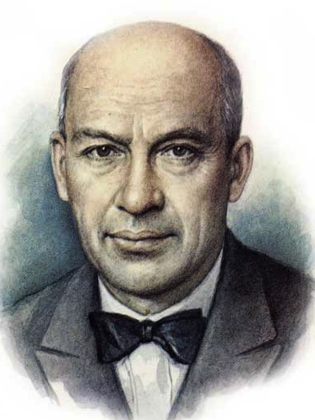
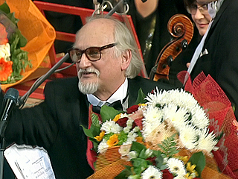
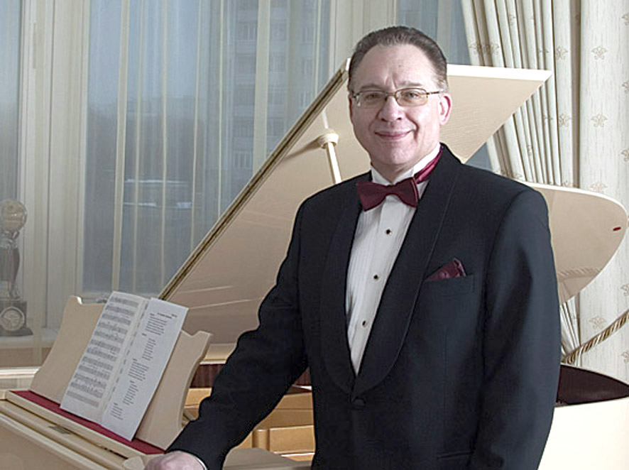
2015 год
Генадий Гладков –
80 лет со дня рождения
Исаак Дунаевский –
115 лет со дня рождения
Максим Дунаевский –
70 лет со дня рождения

Slide 3
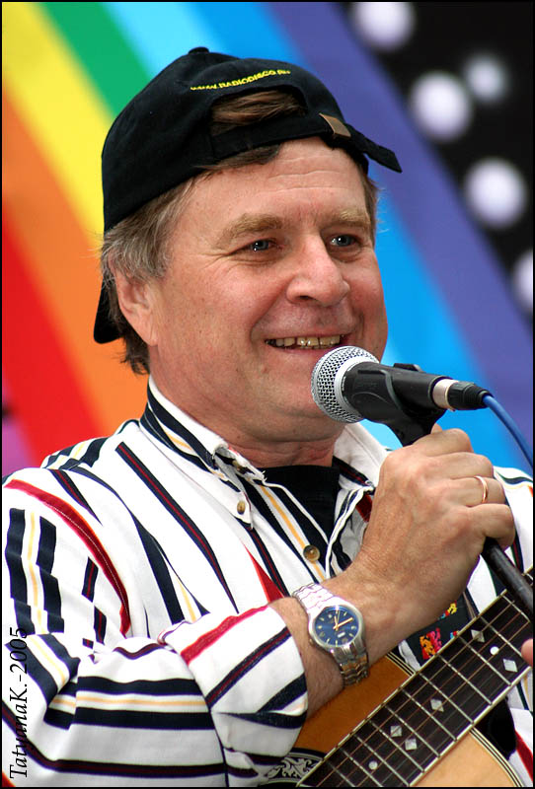
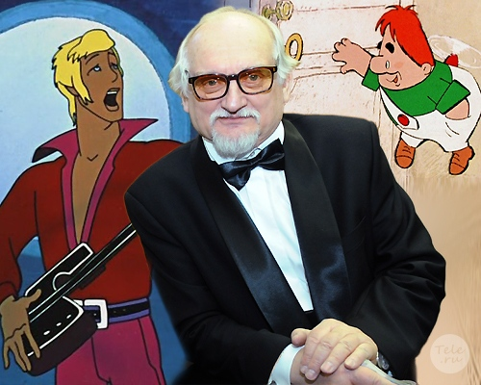
Генадий Гладков
Советский и российский композитор, автор музыки к популярным кино- и телефильмам, мультфильмам и мюзиклам.
Исаак Дунаевский –
115 лет со дня рождения

Slide 4
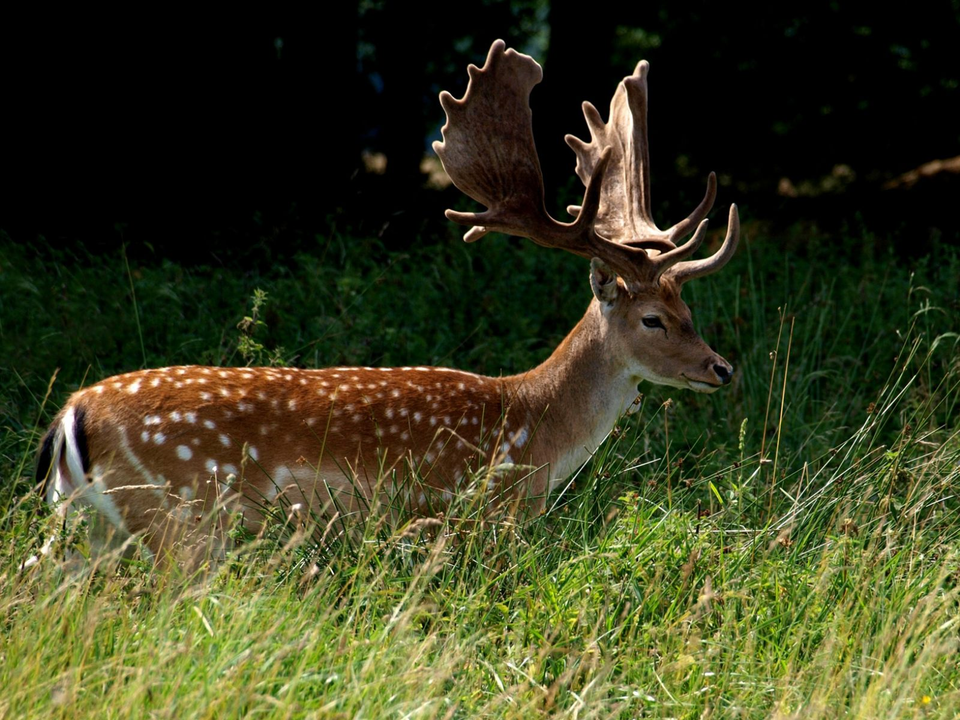
Second Title Page
«Большой олень» французская песня в обр. Г. Гладкова

Slide 5
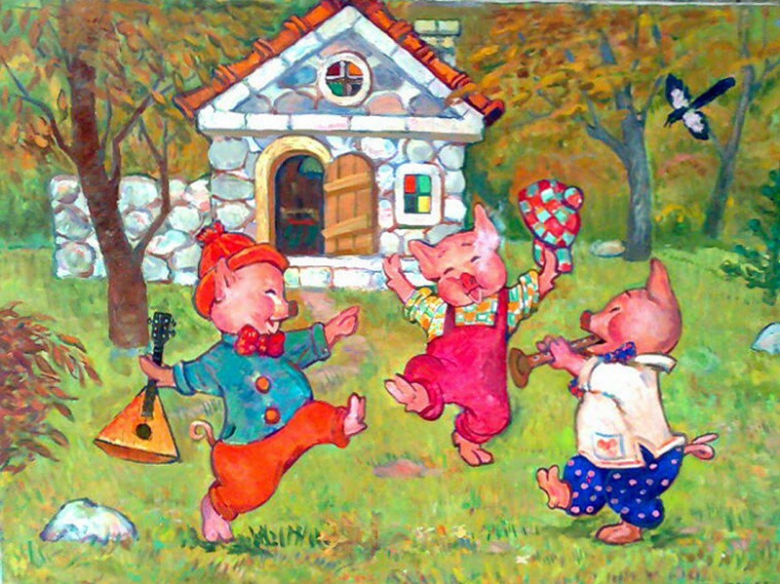
Second Title Page
«Три поросёнка» Уотт - Барсукова

Slide 6
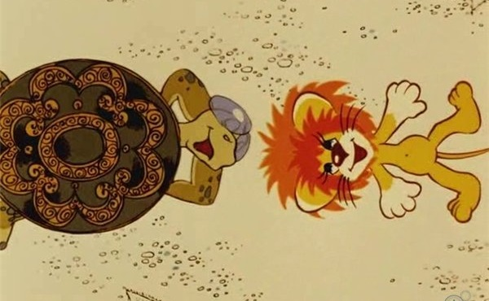
«Песенка Львёнка и Черепахи» Г. Гладков

Slide 7
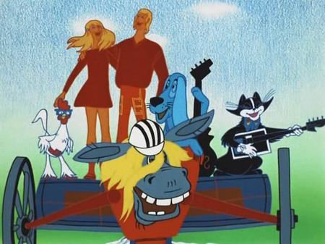
«Песенка друзей» Г. Гладков

Slide 8
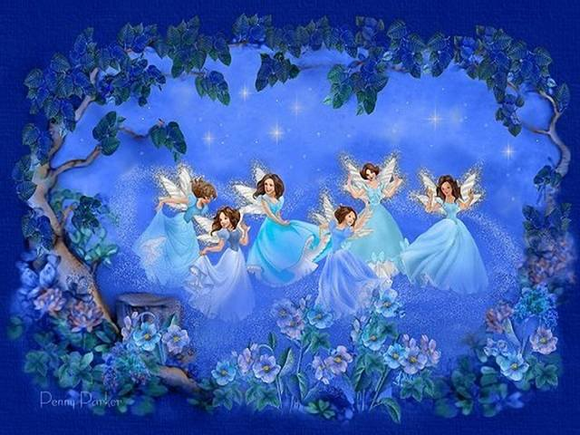
Second Title Page
«Вальс маленькой феи» Стреаббог

Slide 9
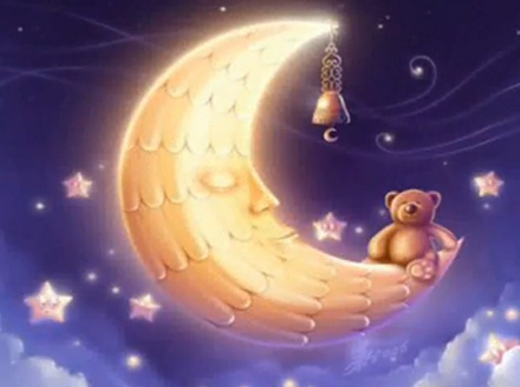
«Негритянская колыбельная»

Slide 10
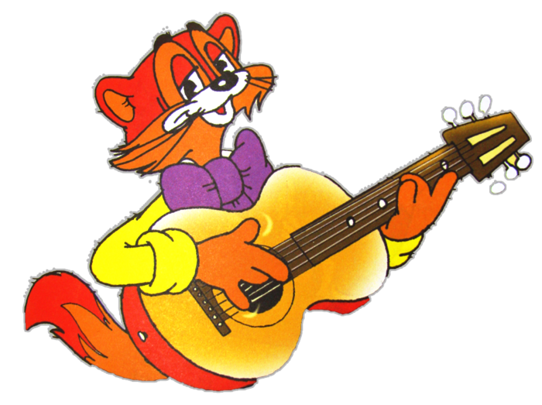
«Песенка
кота
Леопольда»

Slide 11
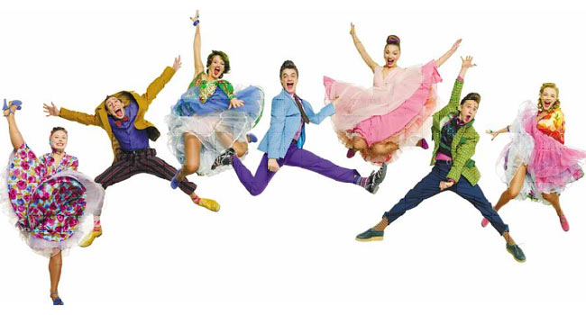
«Счастливые буги» Градески

Slide 12
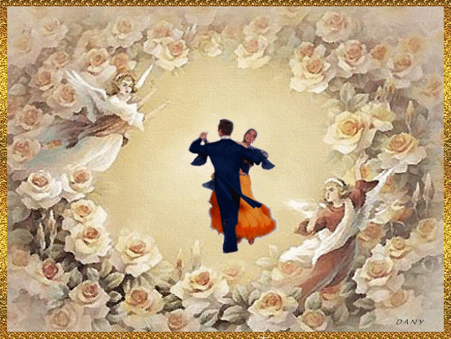
«Мамин вальс» Львов-Компанеец

Slide 13
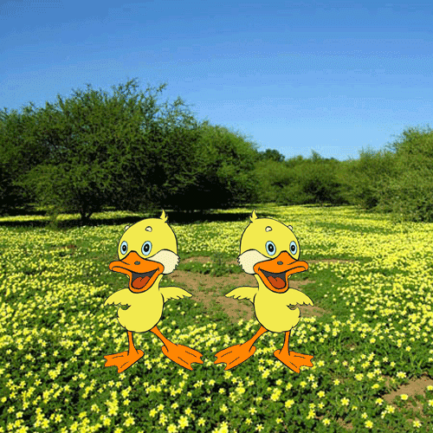
«Танец маленьких утят»

Slide 14
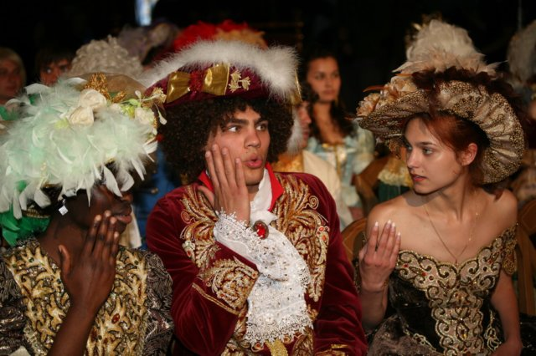
«Песенка Герцога» Верди

Slide 15
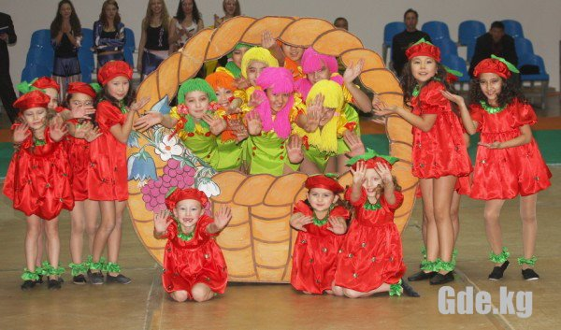
Second Title Page
«Мороженое» Градески

Slide 16
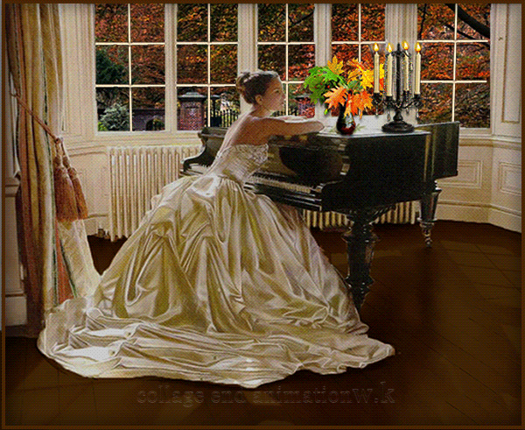
«Мелодия» Марриконе

Slide 17
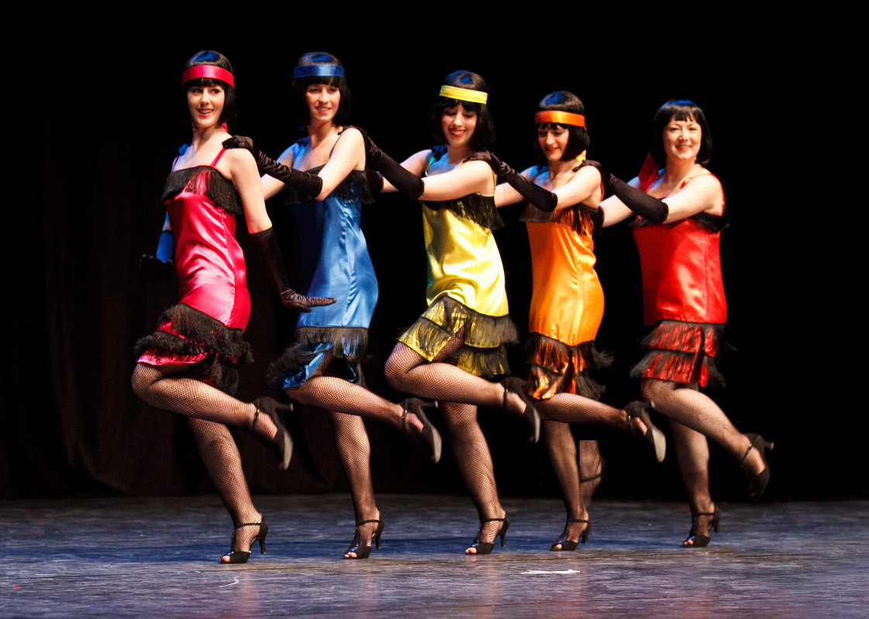
«Регтайм» Смирнова

Slide 18
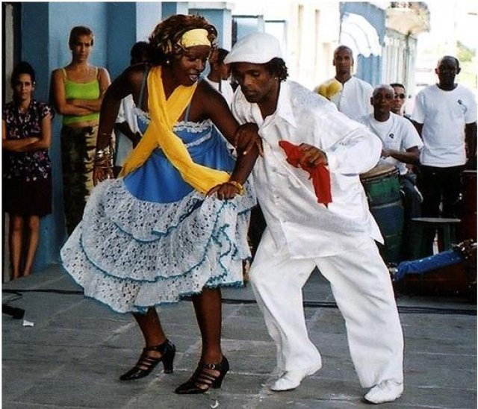
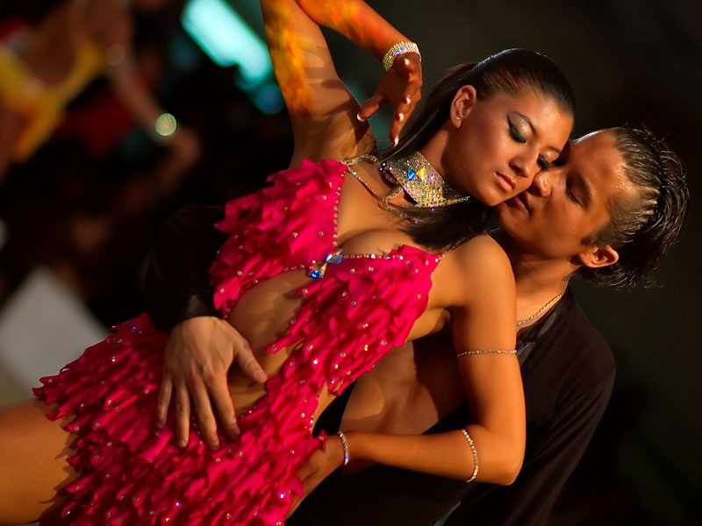
Румба – парный кубинский танец африканского происхождения
«Румба» Смирнова

Slide 19
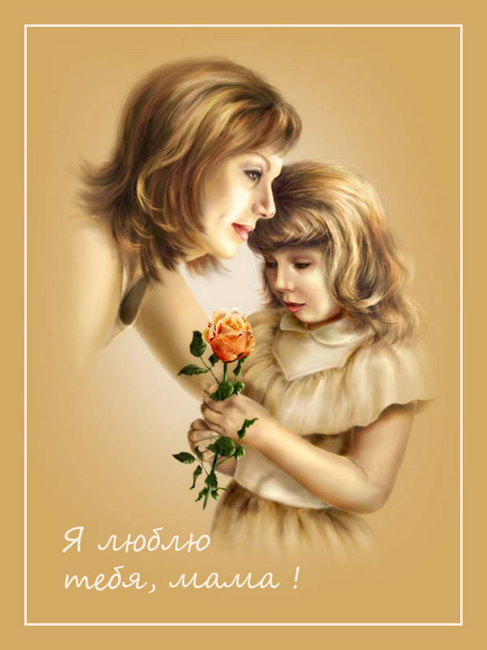
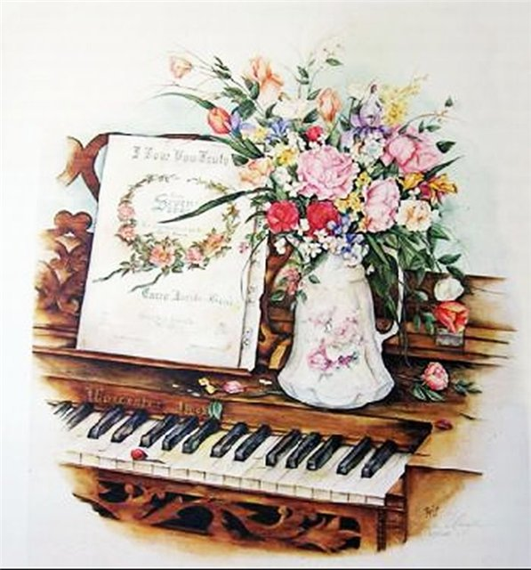
«Мама» В. Коровицын

Slide 20
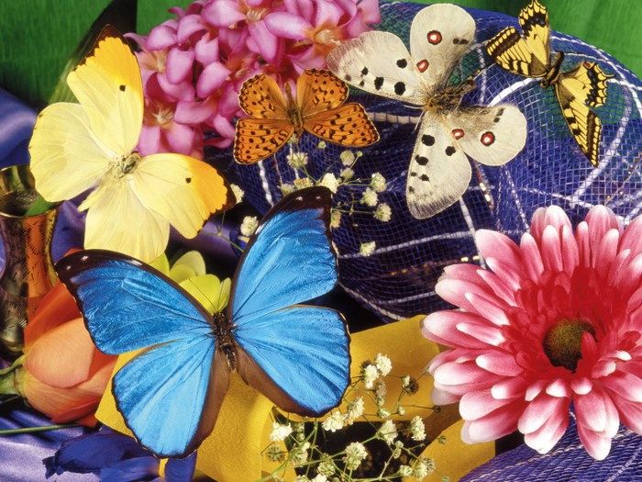
«Бабочки» Паулс

Slide 21
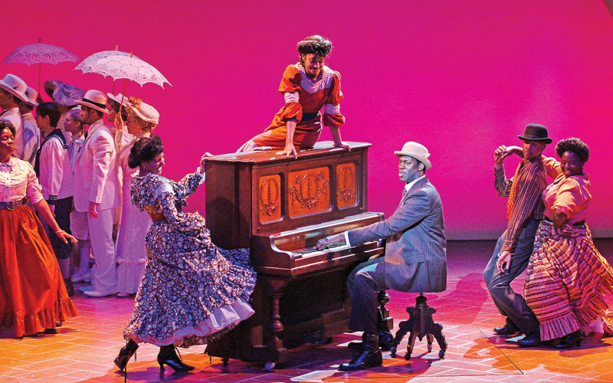
«Регштайм» Смирнова

Slide 22
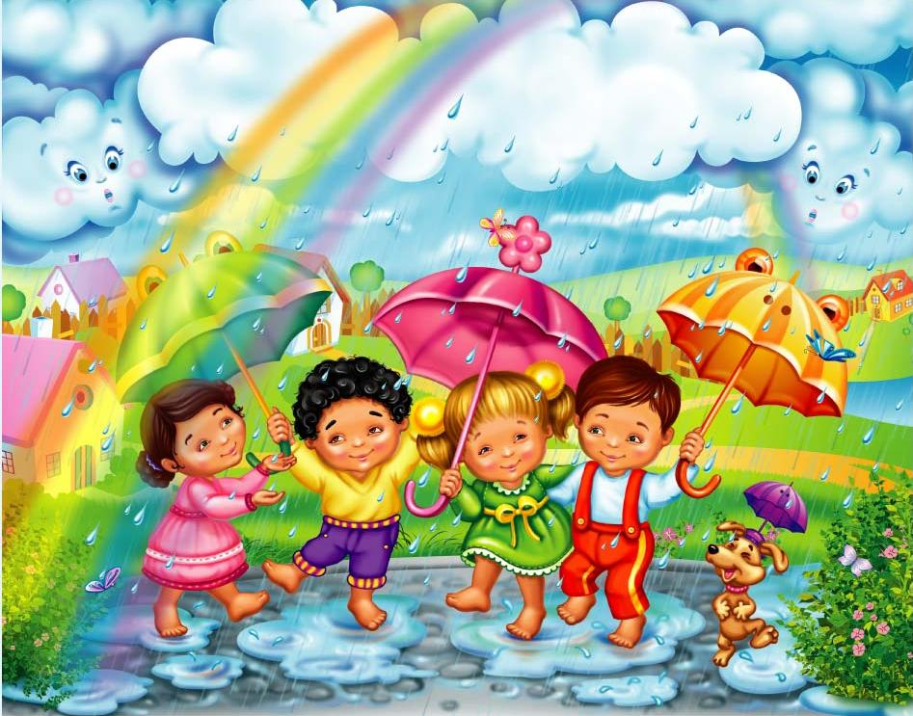
Second Title Page
До новых встреч…

